Slide 1



AF-Onco
Da Política a Prática: Como a Nova Política Nacional de
Prevenção e Controle do Câncer está chegando aos Estados e aos Pacientes
Dr. Dalmare Falcão e Sá
Coordenador-Geral de Assistência Farmacêutica na Atenção Especializada (CGAFAE/DAF/SECTICS/MS)
SUS 35 ANOS
MINISTÉRIO DA SAÚDE |

Slide 2

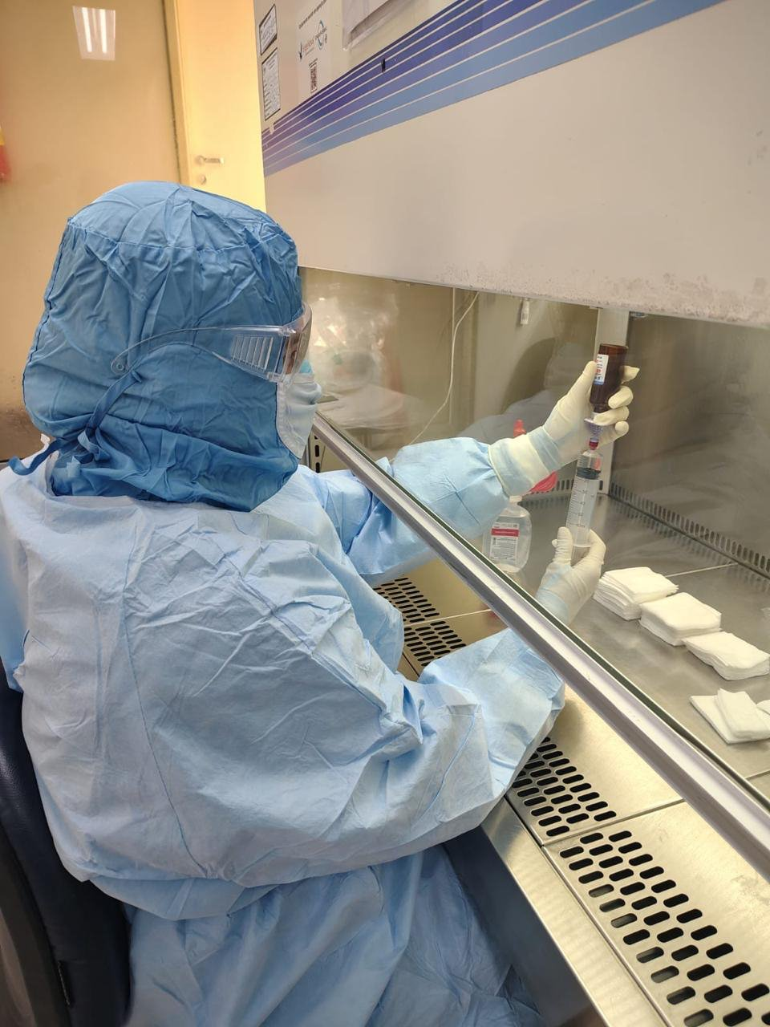

Por que estruturar o AF-ONCO?
Pressão epidemiológica: Transição demográfica e aumento expressivo de casos de câncer.
Tecnologias de alto custo: Incorporação contínua de medicamentos inovadores e complexos.
Desigualdade regional: Alta variabilidade nos serviços e falta de padronização nacional.
Financiamento inadequado: Modelo atrelado ao procedimento e não especificamente ao medicamento.
Previsibilidade orçamentária: Dificuldade de planejamento financeiro pelos gestores.
Judicialização: Necessidade de redução do contencioso por falta de acesso regular.
AF-ONCO | Ministério da Saúde
CGAFAE / DAF / SECTICS

Slide 3

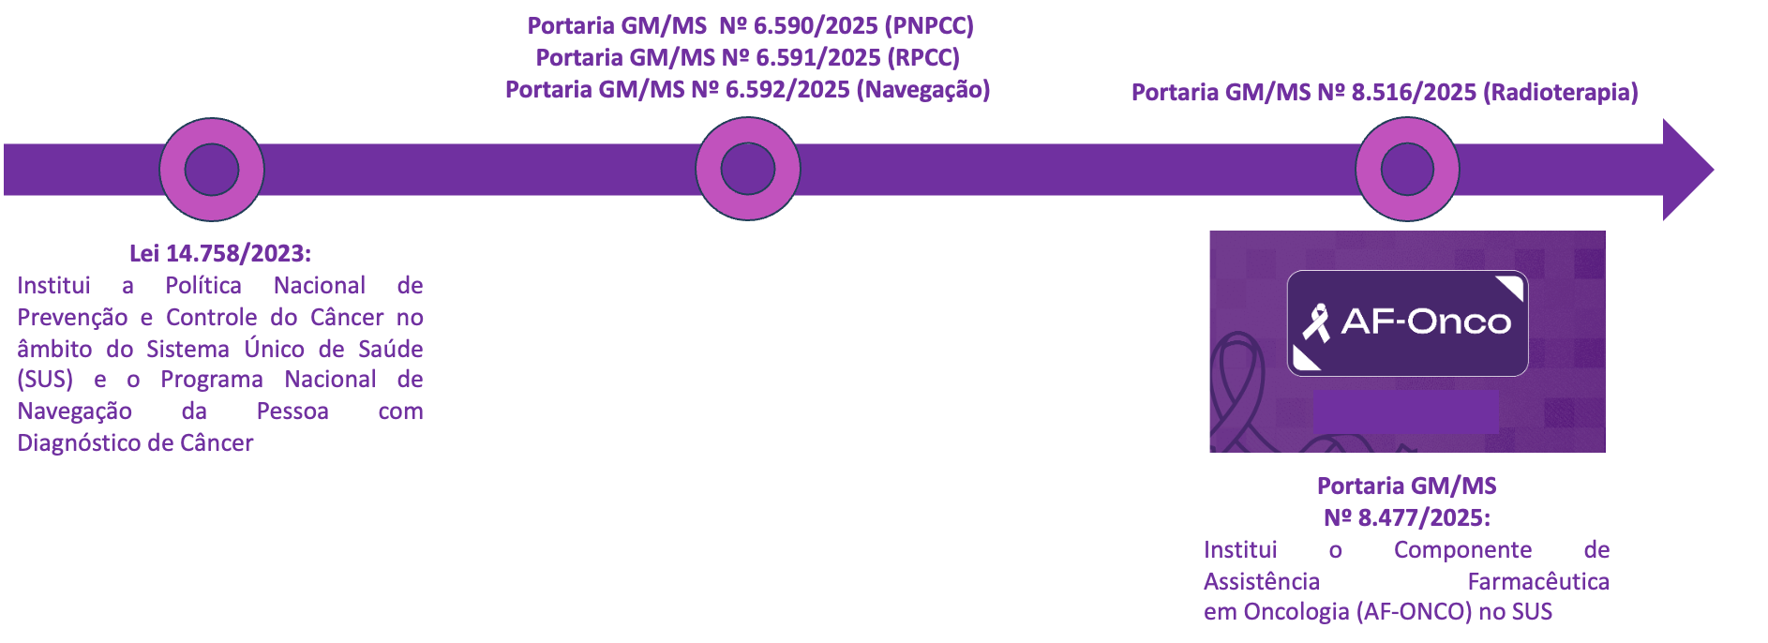
Marcos Normativos da Oncologia no SUS
AF-ONCO | Legislação e Regulação
CGAFAE / DAF / SECTICS

Slide 4





Eixos Estruturantes da Portaria GM/MS nº 8.477/2025
Governança
PCDT
Acesso Integral
Pactuação tripartite, diretrizes transparentes e descentralização qualificada das ações.
Adoção obrigatória dos Protocolos Clínicos e Diretrizes Terapêuticas atualizados.
Garantia de tratamento contínuo, seguro e padronizado ao paciente oncológico.
Incorporação
Financiamento
Monitoramento
Avaliação e incorporação de tecnologias inovadoras com sustentabilidade.
Modelo de financiamento claro, focado na aquisição direta e no uso racional do medicamento.
Sistemas de informação em tempo real para rastreabilidade e gestão de estoque.
AF-ONCO | Portaria GM/MS nº 8.477/2025
CGAFAE / DAF / SECTICS

Slide 5

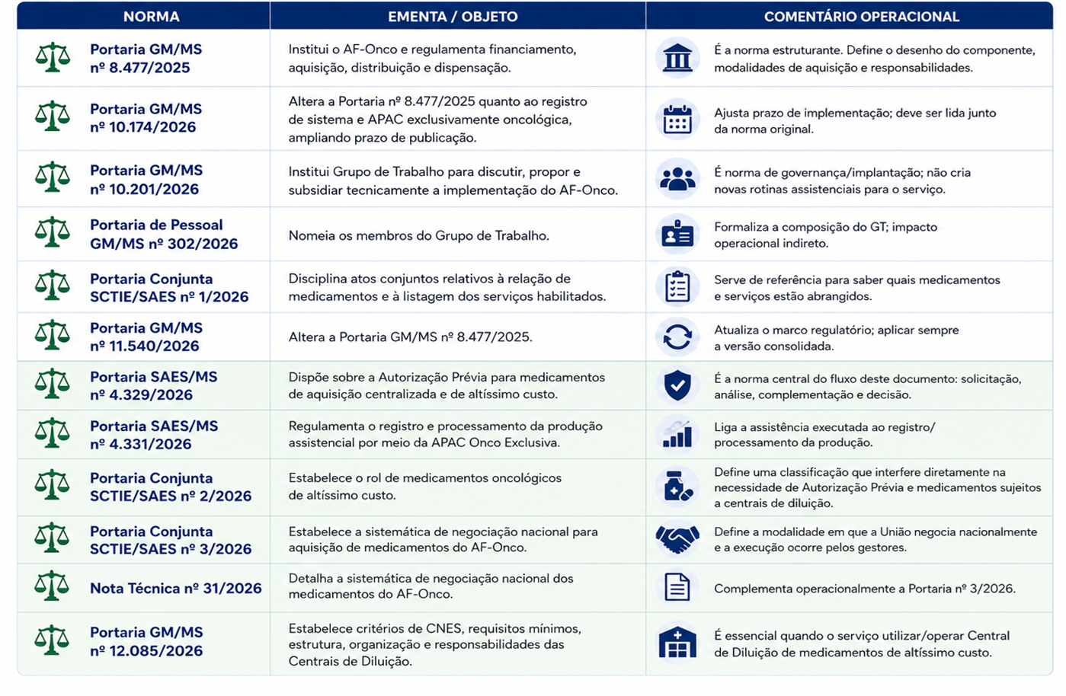
Estratégia de Implementação Normativa
AF-ONCO | Pactuação Tripartite (CIT)
CGAFAE / DAF / SECTICS

Slide 6


Medicamentos Oncológicos de Altíssimo Custo
Grupo 1: Compra Centralizada / Altíssimo Custo (Exemplos do Rol - 30 Fármacos)
Abemaciclibe, Abiraterona, Acetato de Lanreotida, Asciminibe, Betadinutuximabe
Brentuximabe Vedotina, Brigatinibe, Carfilzomibe, Durvalumabe, Nivolumabe
Pembrolizumabe, Olaparibe, Pazopanibe, Ponatinibe, Larotrectinibe, Trióxido de Arsênio
Trastuzumabe Entansina, Blinatumomabe, Pertuzumabe, Imatinibe, Dasatinibe, Nilotinibe
Critérios de Inclusão
•
I: Custo individual anual (conforme Tema 1234 do STF);
•
II: Alto impacto financeiro global anual;
•
III: Valor mensal elevado de tratamento;
•
IV: Critérios técnicos específicos do Ministério da Saúde.
AF-ONCO | Centralização e Financiamento
CGAFAE / DAF / SECTICS

Slide 7

Rol de Medicamentos Oncológicos de Altíssimo Custo e Centralizados
MEDICAMENTOS | MEDICAMENTOS
Abemaciclibe | Ponatinibe
Abiraterona associada à terapia de privação androgênica (TPA) | Rituximabe
Abiraterona em monoterapia ou associada ao docetaxel | Trastuzumabe
Acetato de lanreotida | Larotrectinibe
Asciminibe | Trióxido de arsênio
Betadinutuximabe | TRASTUZUMABE ENTANSINA 100 mg e 160 mg
Brentuximabe vedotina | Blinatumomabe 38,5 mcg
Brigatinibe | PERTUZUMABE 420 MG
Carfilzomibe | ZIDOVUDINA 10 MG/ML E 100 MG
Durvalumabe | DASATINIBE 20 MG E 100 MG
Lenalidomida em combinação com rituximabe | IMATINIBE 100 MG E 400 MG
Nivolumabe | NILOTINIBE 200 MG
Pembrolizumabe | RITUXIMABE 10mg/ml
Olaparibe | TRASTUZUMABE 150 mg
Pazopanibe | TALIDOMIDA 100 mg
AF-ONCO | Segurança Clínica e Controle
CGAFAE / DAF / SECTICS

Slide 8
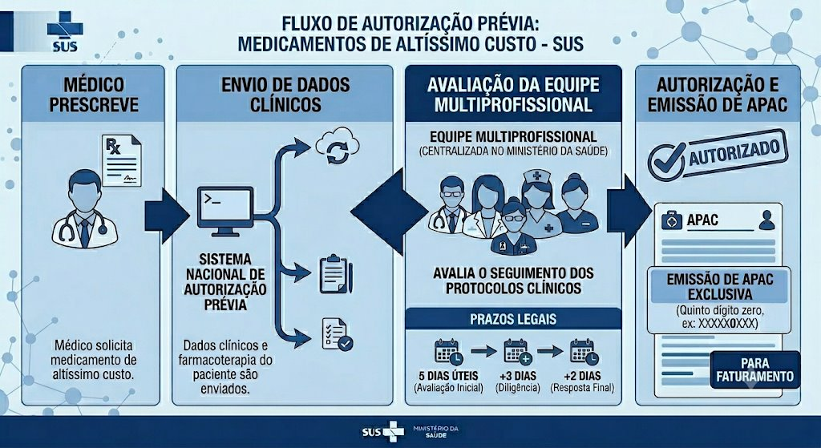

Sistema Nacional de Autorização Prévia
AF-ONCO | Segurança Clínica e Controle
CGAFAE / DAF / SECTICS

Slide 9

Organização das Centrais de Diluição
1. Definição
2. Vigilância Sanitaría
3. Mapeamento
Estrutura para manipulação de fármacos de altíssimo custo para múltiplos serviços da RPCC.
Conformidade estrita com as RDC Anvisa nº 220/2004 e RDC nº 67/2007 (Boas Práticas).
Definição pelas CIBs com base na logística regional e plano estadual de oncologia.
4. Distribuição
5. Agendamento Inteligente
6. Cadastro CNES
Aquisição centralizada do MS com entrega otimizada e agendada às centrais.
Agrupamento de infusões por data para fracionamento e compartilhamento de doses.
Registro como estabelecimento específico "Central de Diluição" com controle no MS.
AF-ONCO | Eficiência e Redução de Desperdício
CGAFAE / DAF / SECTICS

Slide 10
Medicamentos Sujeitos a Centrais de Diluição
MEDICAMENTOS | PORTARIA DE INCORPORAÇÃO
Betadinutuximabe | PORTARIA SECTICS/MS Nº 7
Brentuximabe vedotina | PORTARIA SCTIE Nº 12
Carfilzomibe | PORTARIA SECTICS/MS N° 65
Durvalumabe | PORTARIA SECTICS/MS N° 21
Nivolumabe | PORTARIA SCTIE/MS N° 23
Pembrolizumabe | PORTARIA SCTIE/MS N° 23
Trióxido de arsênio | PORTARIA SECTICS/MS N° 80
TRASTUZUMABE ENTANSINA 100 mg e 160 mg | JÁ FORNECIDOS PELO MS
Blinatumomabe 38,5 mcg | JÁ DISPONIBILIZADO EM APAC EXCLUSIVA
TRASTUZUMABE 150 mg | JÁ FORNECIDOS PELO MS
Medicamentos de distribuição por miligramagem por Unacon/CACON – 1 medicamento​
MEDICAMENTOS | PORTARIA DE INCORPORAÇÃO
RITUXIMABE 10mg/ml | JÁ FORNECIDOS PELO MS
AF-ONCO | Centralização e Financiamento
CGAFAE / DAF / SECTICS

Slide 11




Avanços Alcançados: Lista Integrada no SUS
16
9
59
84
Medicamentos
Medicamentos
Medicamentos
Total Geral
Centralizada (24 Apresentações)
Negociação Nacional (19 Apresentações)
Descentralizada (132 Apresentações)
175 Apresentações Disponibilizadas
Publicação oficial garantida na Relação Nacional de Medicamentos Essenciais (RENAME) e ações diretas para evitar desabastecimento no SUS.
AF-ONCO | Ampliação da Oferta
CGAFAE / DAF / SECTICS

Slide 12



Status Operacional dos Processos
Elaboração de PCDT: Em andamento (DGITS/SECTICS).
Sistema de Autorização Prévia: Desenvolvimento em curso (SAES).
Monitoramento & Sistemas: Integração em andamento (SEIDIGI/SAES).
Compra Centralizada & Negociação: Processos licitatórios iniciados (DAF/SECTICS)
ESUS AF Onco: Desenvolvimento em curso (DAF).
AF-ONCO | Acompanhamento de Metas
CGAFAE / DAF / SECTICS

Slide 13
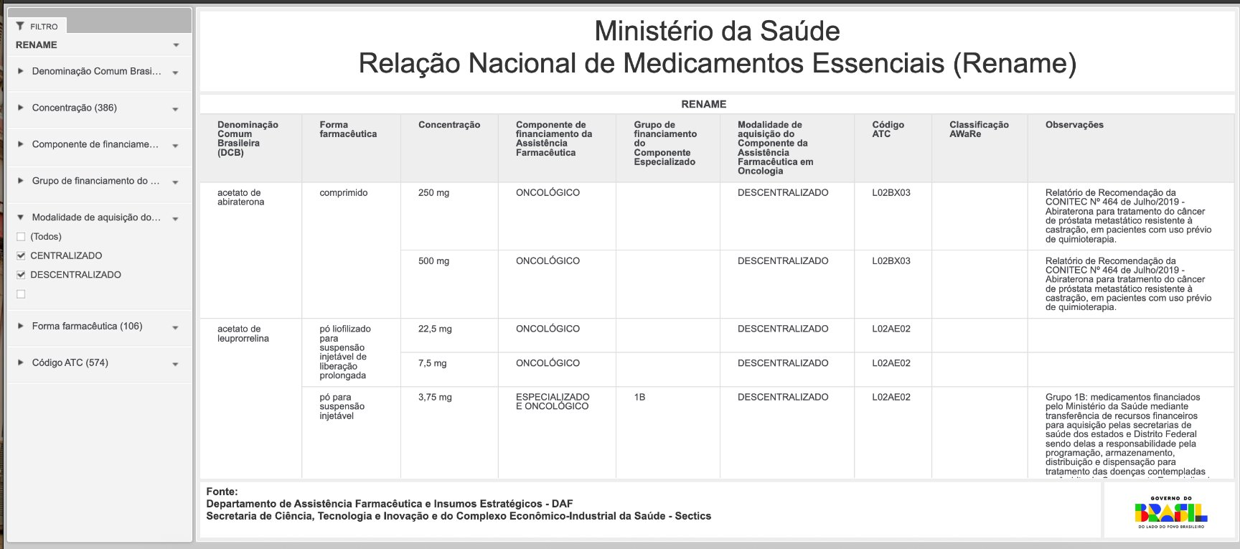
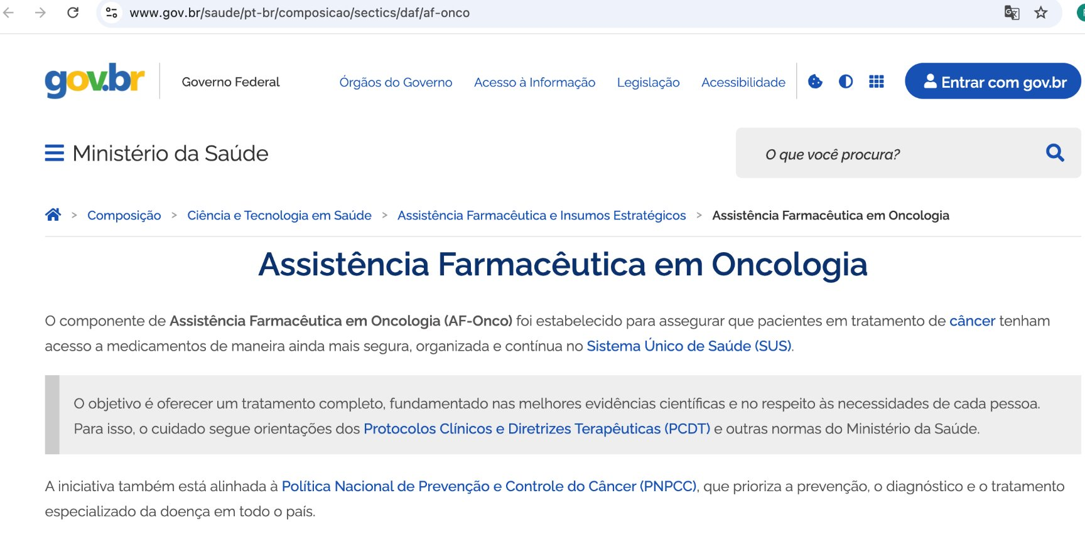
Transparência e Acesso a
AF-ONCO | Acompanhamento de Metas
CGAFAE / DAF / SECTICS

Slide 14
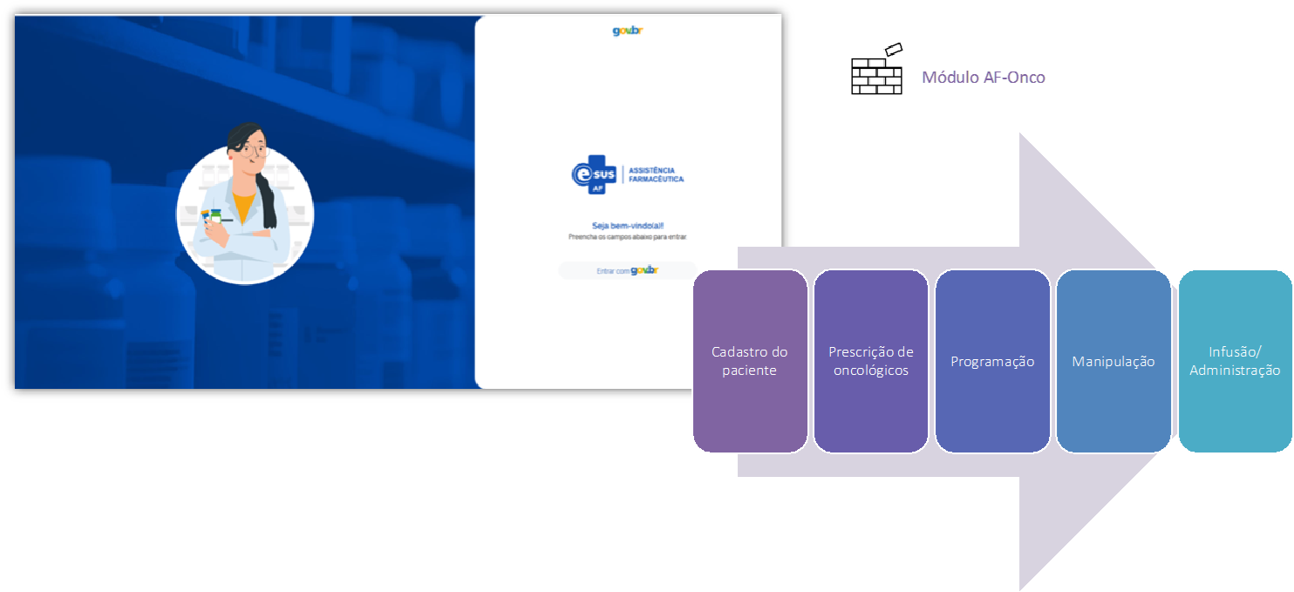
Proposta de Sistema de Gestão da Assistência Farmacêutica
AF-ONCO | Acompanhamento de Metas
CGAFAE / DAF / SECTICS

Slide 15
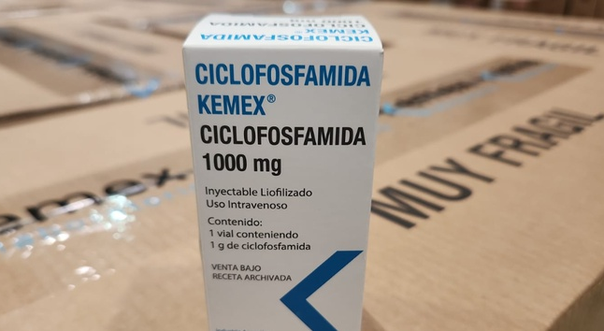
Avanços já alcançados: ação coordenada em caso de desabastecimento de medicamento no SUS
Aquisição mediante utilização de organismos internacionais
AF-ONCO | Acompanhamento de Metas
CGAFAE / DAF / SECTICS

Slide 16


Próximos Passos e Cronograma de Implantação
APAC, Autorização & Diluição
Priorização de Tecnologias
Projeto Piloto
Implementação do Sistema
Entrada em Operação
Marcos Finais: Oferta regular dos novos medicamentos e utilização plena do Sistema de Autorização Prévia a partir de Outubro de 2026.
AF-ONCO | Roadmap de Implementação
CGAFAE / DAF / SECTICS

Slide 17



Transformando a Gestão e o Acesso em Oncologia
Acesso Oportuno e Equitativo: Garantia de medicamentos incorporados ao SUS de forma homogênea em todo o país.
Indutor da Linha de Cuidado: Organização centrada no paciente, desde o diagnóstico ao tratamento.
Governança Transparente: Modelo forte de monitoramento, controle de estoque e qualificação da gestão.
Sustentabilidade do SUS: Transição pactuada, racional e com otimização dos recursos públicos.
AF-ONCO | Ministério da Saúde
CGAFAE / DAF / SECTICS

Slide 18

Obrigado!
Componente da Assistência Farmacêutica em Oncologia (AF-ONCO)
cgafae.daf@saude.gov.br
afonco@saude.gov.br
(61) 3315-8965
SUS 35 ANOS
MINISTÉRIO DA SAÚDE | GOVERNO DO BRASIL

